Slide 1
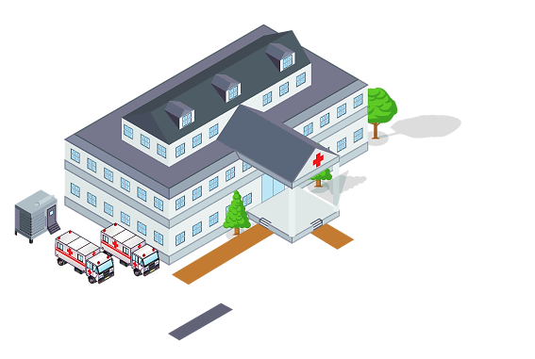
Tự nhiên và Xã hội
Chủ đề:
Con người
và sức khỏe
Con người
và sức khỏe
Con người
và sức khỏe
Con người
và sức khỏe

Slide 2
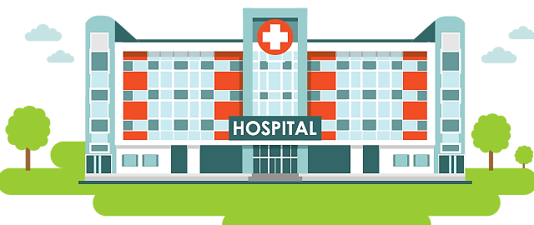
Thứ … ngày … tháng … năm …
Tự nhiên và Xã hội
Bài 20 - tiết 2
Cơ quan tiêu hóa

Slide 3
YÊU CẦU CẦN ĐẠT
Học sinh chỉ sơ đồ và nêu quá trình thức ăn được biến đổi, tiêu hóa trong cơ thể
Học sinh vận dụng kiến thức đã học về các
bộ phận của cơ quan tiêu hóa

Slide 4
YÊU CẦU CẦN ĐẠT
Học sinh nêu được hoạt động ăn uống và thải bã của bản thân theo bảng gợi ý
Học sinh nhận biết được dấu hiệu khi cơ quan tiêu hóa hoạt động bình thường

Slide 5
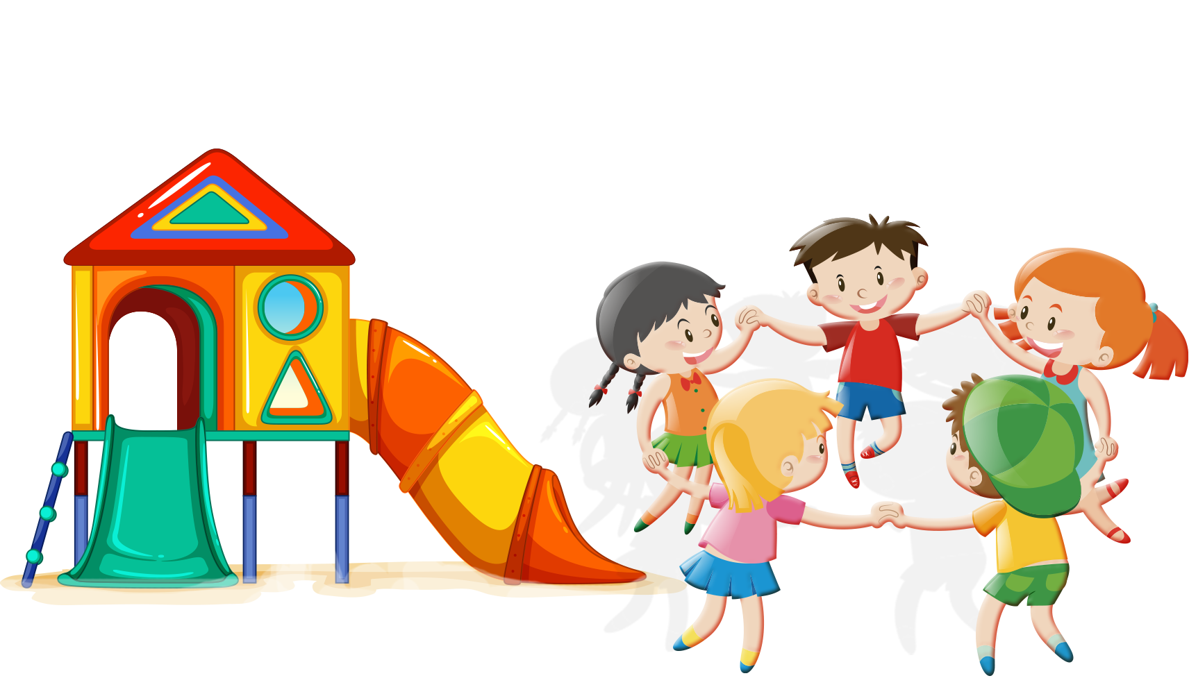
Trò chơi
“AI NHANH? AI ĐÚNG?”
Trò chơi
“AI NHANH? AI ĐÚNG?”

Slide 6
Đội 1:
Chia đội
Đội 2:
Đội 3:

Slide 7
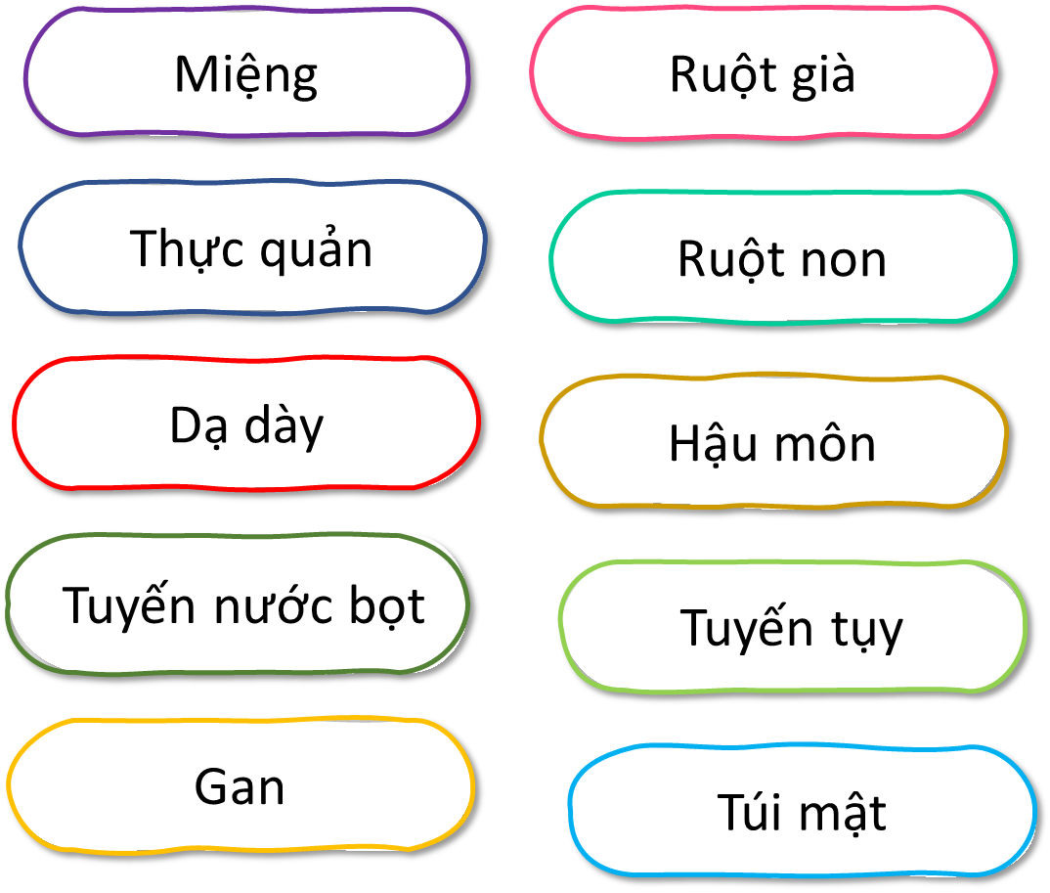
Mỗi đội nhận một bộ bảng tên và các bộ phận của cơ quan tiêu hóa
Đội 1:
Đội 2:
Đội 3:

Slide 8
Mỗi đội nhận một bộ bảng tên và các bộ phận của cơ quan tiêu hóa
Đội 1:
Miệng
Đội 2:
Đội 3:

Slide 9
Mỗi đội nhận một bộ bảng tên và các bộ phận của cơ quan tiêu hóa
Đội 1:
Đội 2:
Đội 3:

Slide 10
Luật chơi
Trong thời gian 2 phút, các đội cử lần lượt
thành viên lên bảng để gắn tên một bộ phận vào vị trí thích hợp trên sơ đồ cơ quan tiêu hóa của nhóm mình. Đội nào gắn đúng và
nhanh nhất sẽ là đội chiến thắng.

Slide 11
Nào cùng chơi
2p
HẾT GIỜ

Slide 12
Miệng
Ruột già
Thực quản
Ruột non
Dạ dày
Hậu môn
Tuyến nước bọt
Tuyến tụy
Gan
Túi mật

Slide 13
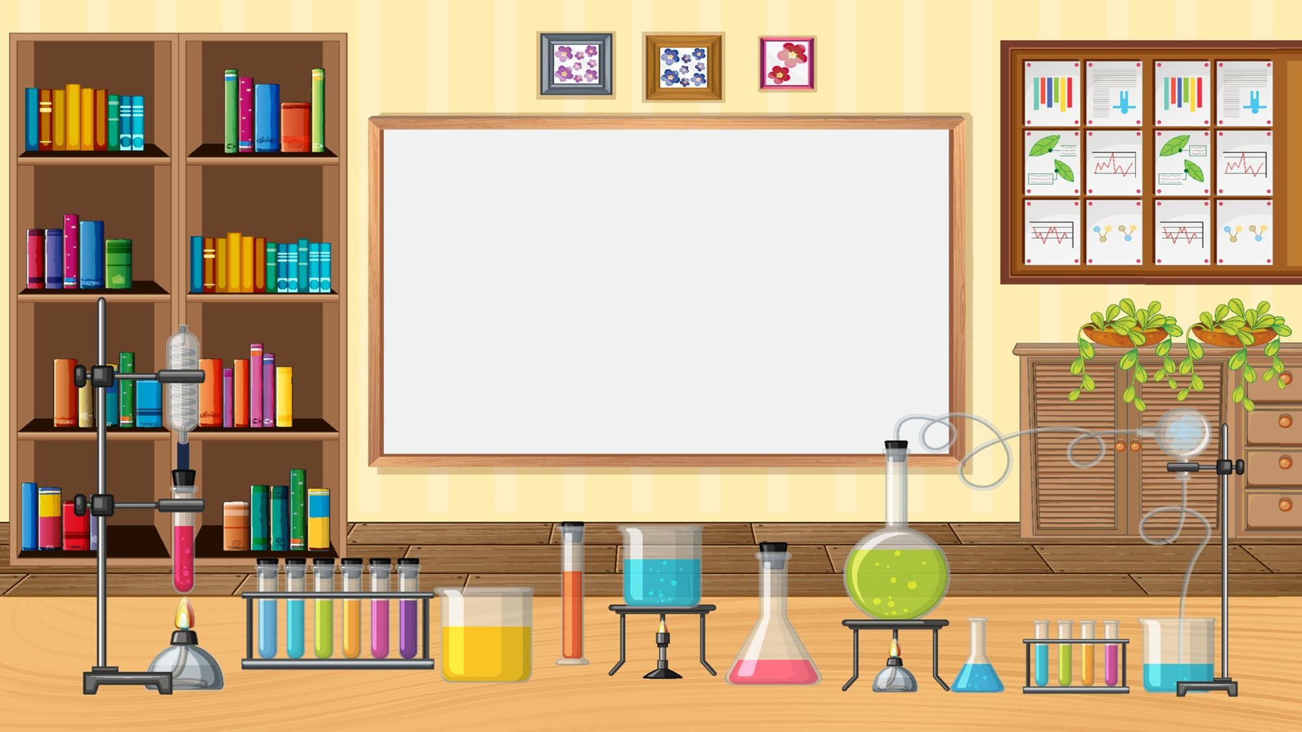
Hoạt động 1:
Tìm hiểu
quá trình tiêu hoá thức ăn trong cơ thể

Slide 14
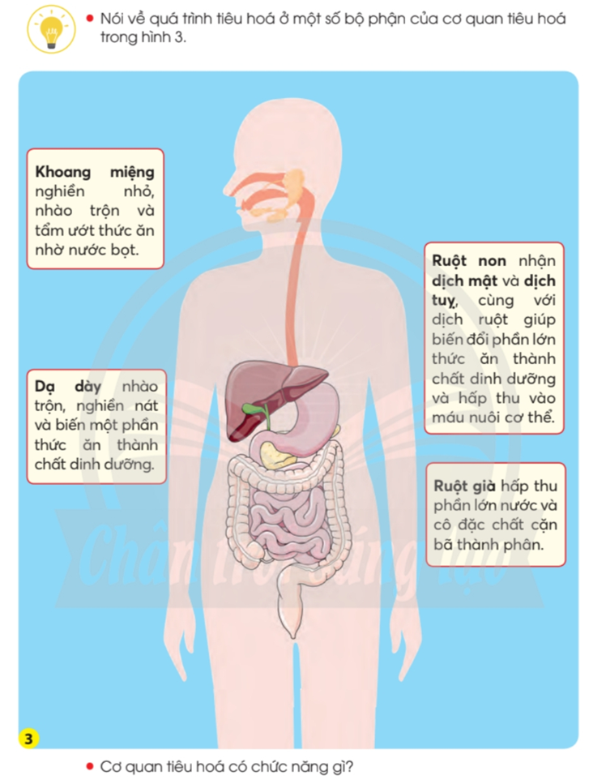
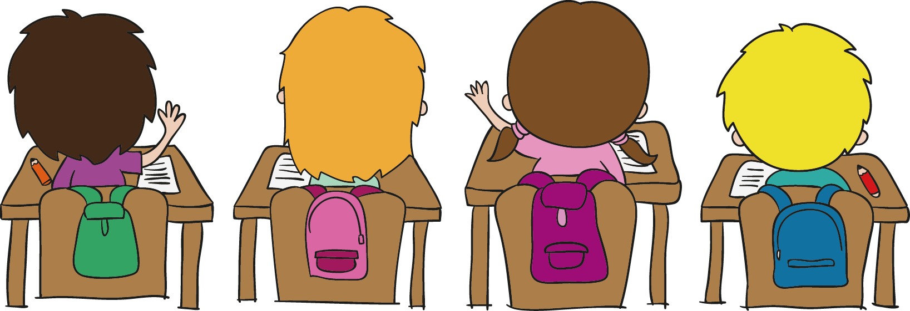
Nói về quá trình tiêu hóa
ở một số bộ phận
của cơ quan tiêu hóa trong
hình 3

Slide 15
Cơ quan tiêu hóa
có chức năng gì?

Slide 16
Thảo luận nhóm
Thảo luận nhóm

Slide 17
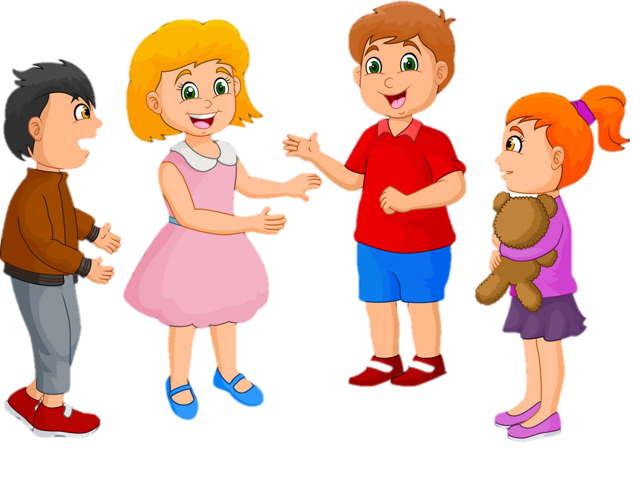
Trình bày trước lớp
Trinh bày trước lớp
Nhận xét
Trình bày

Slide 18
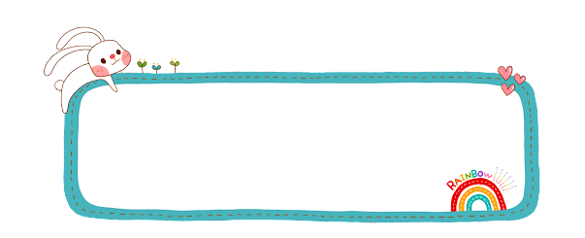
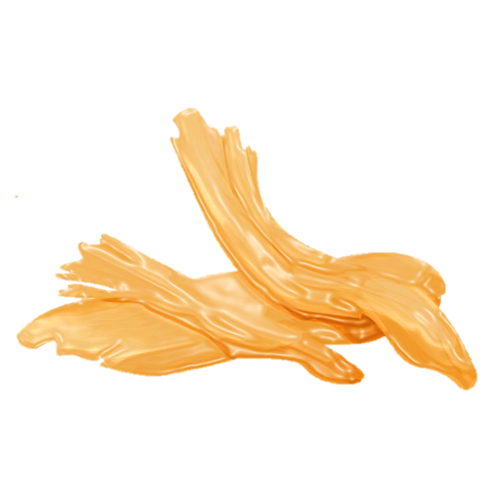
Quá trình tiêu hóa ở một số
bộ phận của cơ quan tiêu hóa
Thức ăn đưa vào miệng
Sau đó, được khoang miệng nghiền nhỏ, nhào trộn
Thức ăn được tẩm ướp bởi
nước bọt rồi đưa xuống dạ dày

Slide 19
Quá trình tiêu hóa ở một số
bộ phận của cơ quan tiêu hóa
Dạ dày nhào trộn, nghiền nát và biến một phần thức ăn thành chất dinh dưỡng.
Ruột non nhận dịch mật và dịch tụy cùng với dịch vị giúp biến đổi phần lớn thức ăn thành chất dinh dưỡng và hấp thu vào máu nuôi cơ thể.

Slide 20
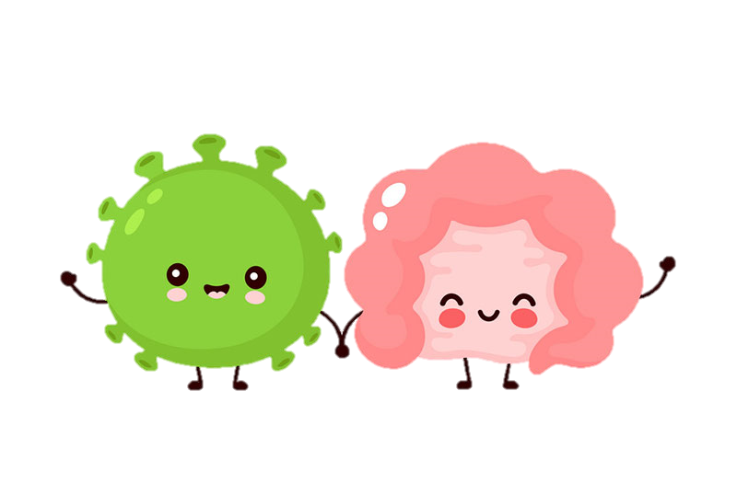
Quá trình tiêu hóa ở một số
bộ phận của cơ quan tiêu hóa
Ruột già hấp thu phần lớn nước và cô đặc chất cặn bẩn thành phân.

Slide 21
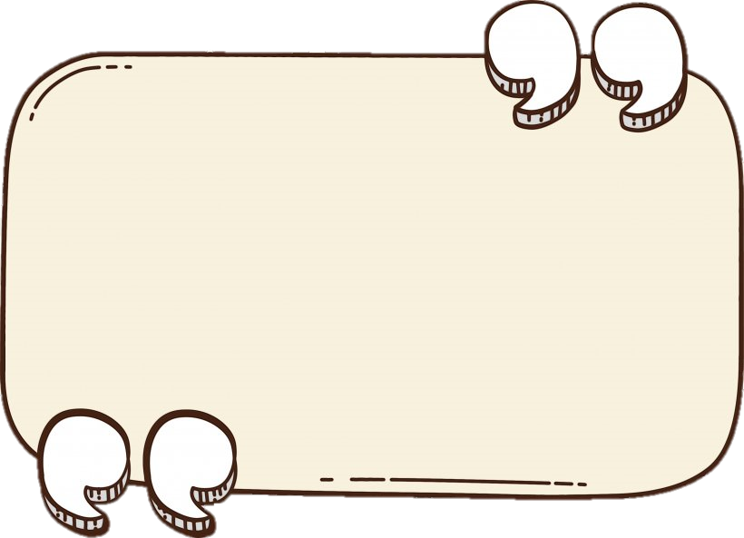
Trò chơi
“Đây là bộ phận nào?”
Trò chơi
“Đây là bộ phận nào?”

Slide 22
Trò chơi
“Đây là bộ phận nào?”
Trò chơi
“Đây là bộ phận nào?”
Một bạn nêu chức năng của
một bộ phận, bạn còn lại đoán tên bộ phận đó

Slide 23
Bộ phận nào có chức năng nhào trộn, nghiền nát và biến một phần thức ăn thành chất dinh dưỡng?
Mẫu:
Đó là dạ dày.

Slide 24
Mẫu:
Đó là ruột non.

Slide 25
Trò chơi bắt đầu
Trò chơi bắt đầu

Slide 26
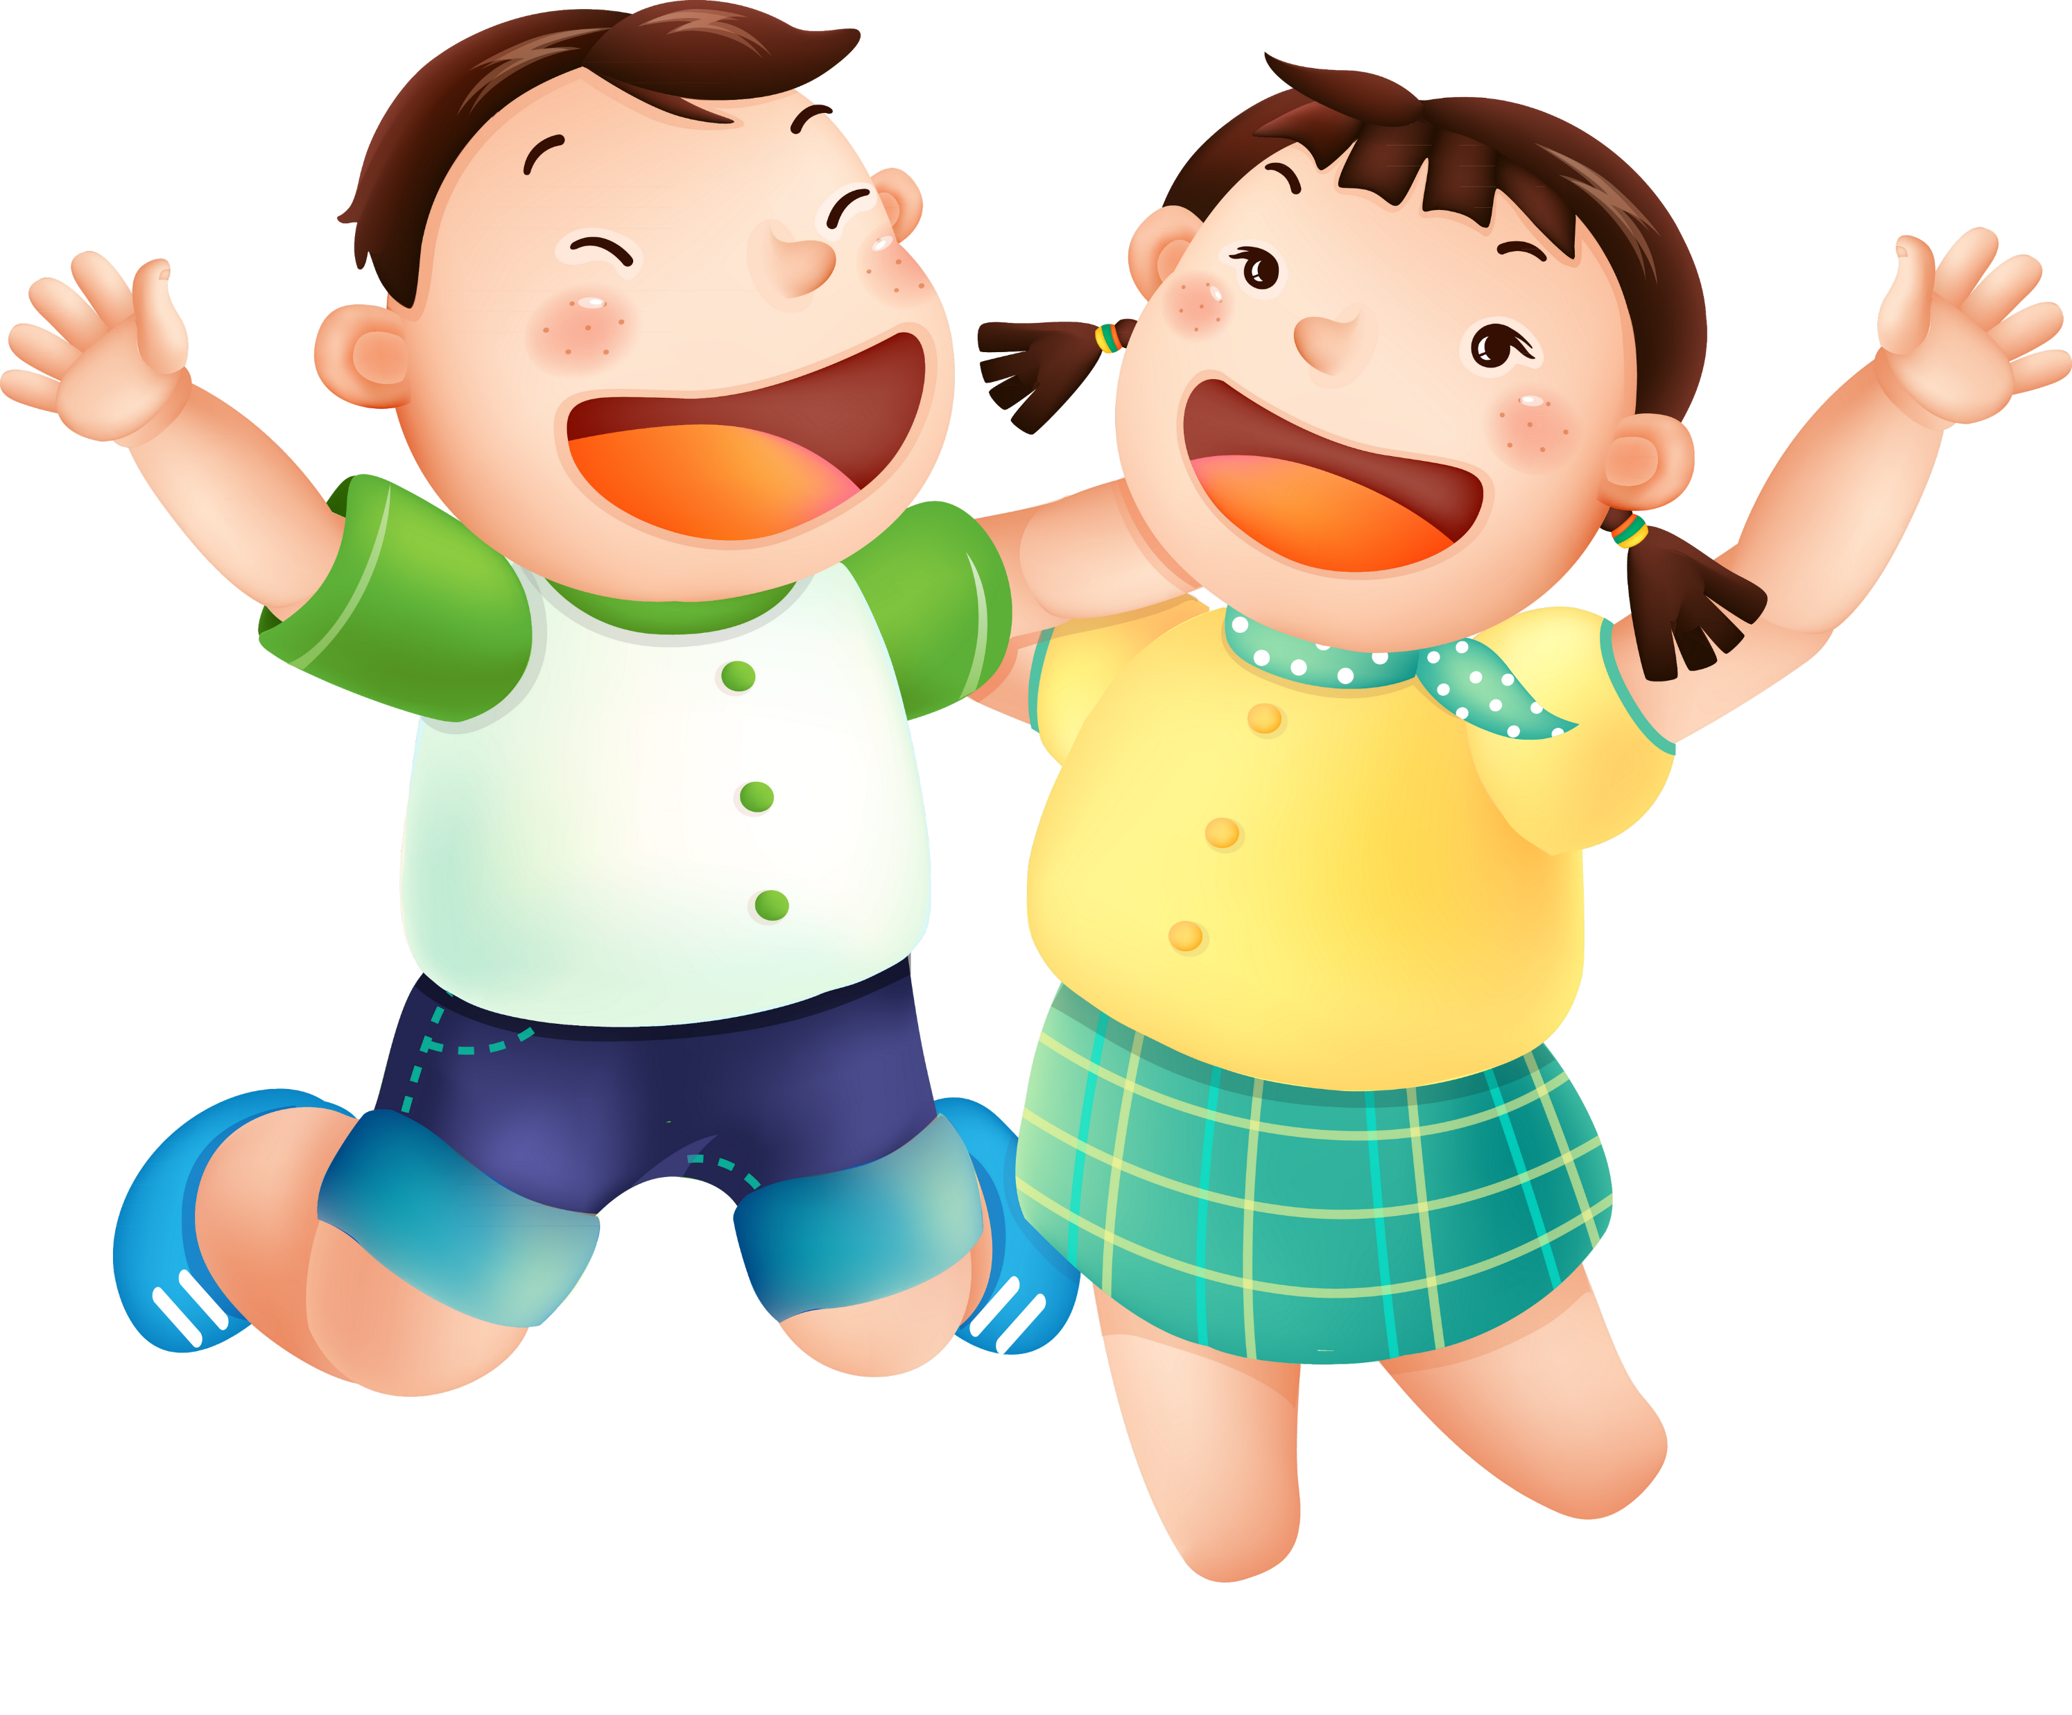
Em hãy nói tên các bộ phận của cơ quan tiêu hóa và mô tả lại quá trình tiêu hóa thức ăn của cơ thể.

Slide 27
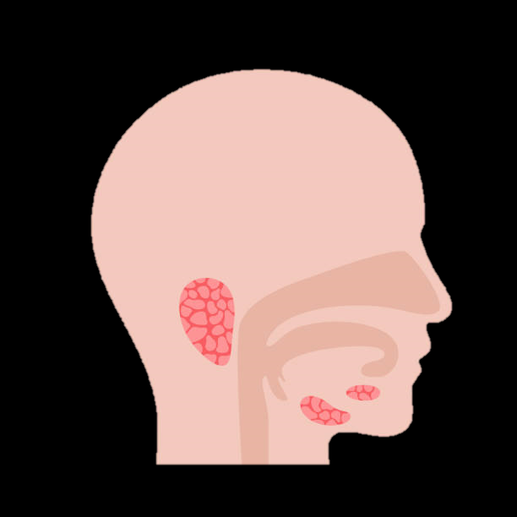
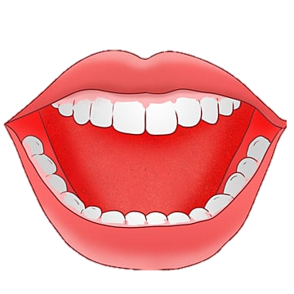
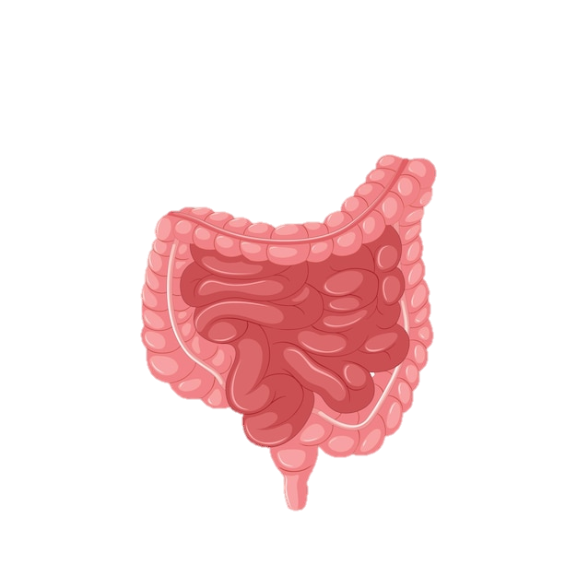
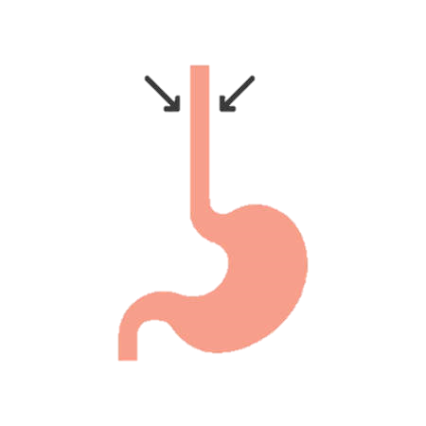
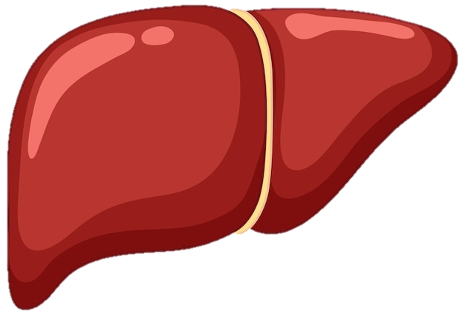
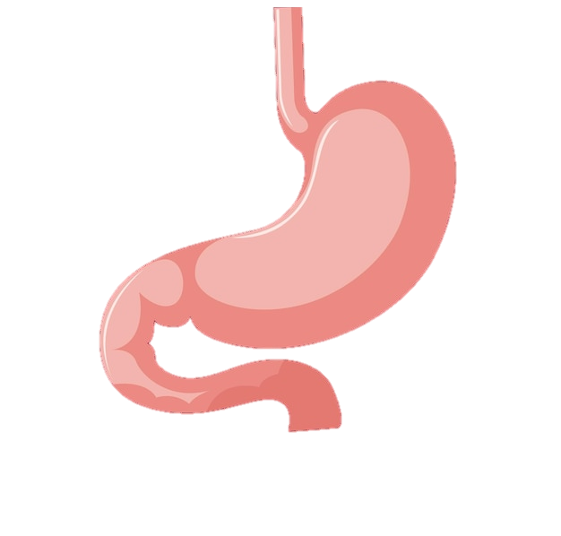
Cơ quan tiêu hóa gồm ống tiêu hóa và tuyến tiêu hóa
Ống tiêu hóa
Tuyến tiêu hóa
Tuyến nước bọt
Miệng
Ruột già
Tuyến tụy
Thực quản
Ruột non
Gan
Dạ dày
Hậu môn
Túi mật

Slide 28
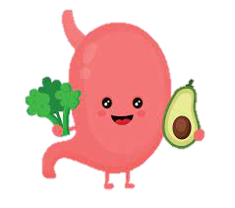
Thức ăn đưa vào miệng được khoang miệng nghiền nhỏ, nhào trộn và tẩm ướp thức ăn nhờ nước bọt rồi đưa xuống dạ dày. Dạ dày nhào trộn, nghiền nát và biến một phần thức ăn thành chất dinh dưỡng. Ruột non nhận dịch mực và dịch tụy cùng với dịch vụ giúp biến đổi phần lớn thức ăn thành chất dinh dưỡng và hấp thu vào máu nuôi cơ thể. Ruột già hấp thu phần lớn nước và cô đặc chất cặn bẩn thành phân.

Slide 29
Cơ quan tiêu hóa có chức năng biến đổi thức ăn, đồ uống thành các chất dinh dưỡng để nuôi cơ thể, đồng thời thải các chất cặn bã ra ngoài.

Slide 30
Hoạt động 3:
Báo cáo hoạt động
ăn uống và thải bã
của bản thân
trong ba ngày gần nhất

Slide 31
Theo dõi và nhận xét
hoạt động tiêu hóa
của bản thân theo gợi ý sau.
Ngày thứ | Số bữa ăn trong một ngày | Các thức ăn, đồ uống đã sử dụng | Số lần đi vệ sinh trong ngày | Nhận xét của em
1 | ? | ? | ? | ?
2 | ? | ? | ?
3 | ? | ? | ?

Slide 32
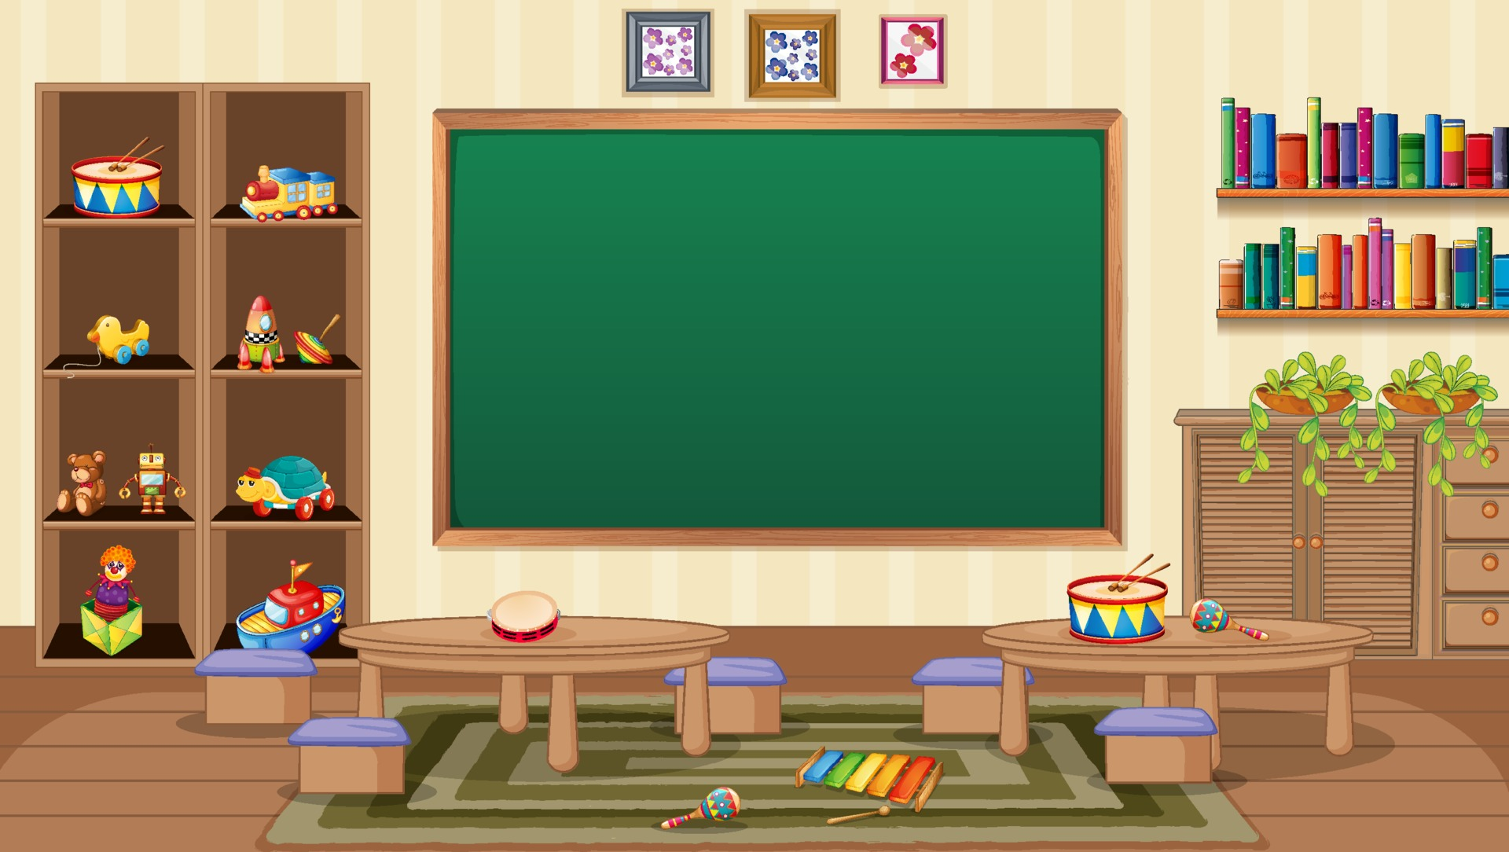
Mẫu:
Ngày thứ | Số bữa ăn trong một ngày | Các thức ăn, đồ uống đã sử dụng | Số lần đi vệ sinh trong ngày | Nhận xét của em
1 | 3 | Hủ tiếu, sữa, rau luộc, canh chua, cá kho | 1 | Lượng thức ăn nạp vào rất nhiều nhưng lượng chất thải thải ra thì ít
2 | 3 | Bánh mì, tôm luộc, trứng chiên, canh cải | 1
3 | 3 | Xúc xích, cá rán, rau xào, củ quả luộc, canh xương lợn | 2

Slide 33
Mẫu:
Ngày thứ | Số bữa ăn trong một ngày | Các thức ăn, đồ uống đã sử dụng | Số lần đi vệ sinh trong ngày | Nhận xét của em
1 | 3 | Bánh mì, sữa, cơm, đậu phụ, xoài, khoai tây, thịt heo, rau muống | 1 | Chưa hợp lí
2 | 3 | Phở, cơm, thịt gà, rau muống, cải ngọt, thịt heo | 0
3 | 3 | Bún, cơm, cá, cà chua, thịt bò, nấm, súp lơ | 1

Slide 34
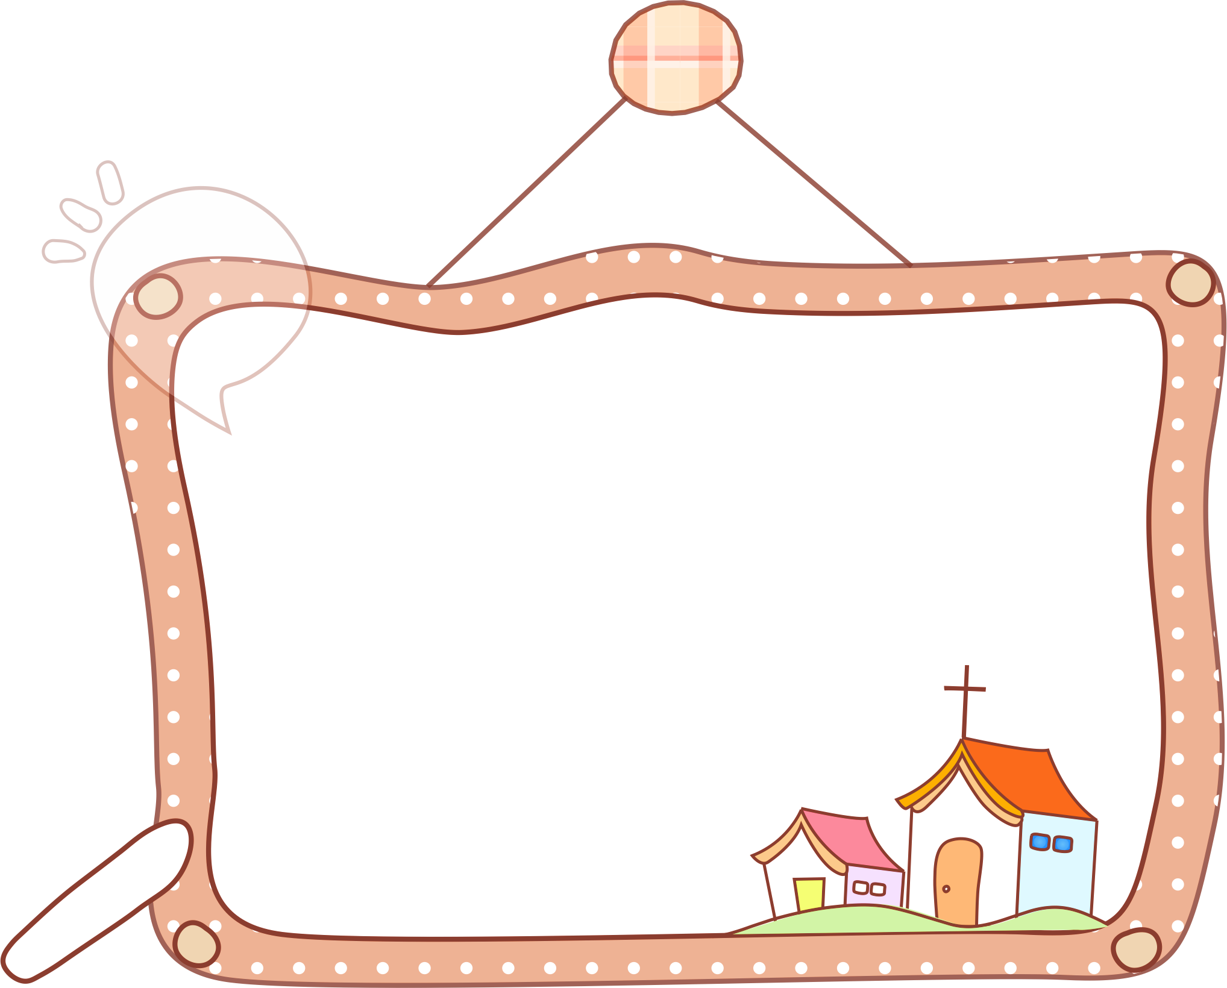
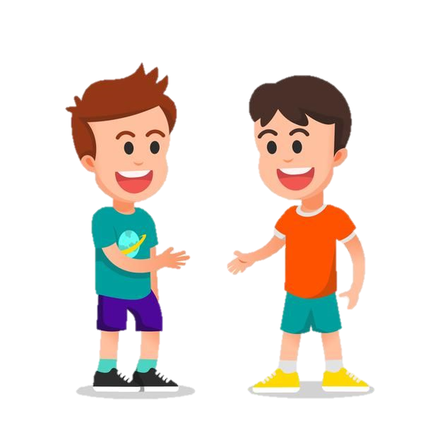
Chia sẻ những thông tin đã được ghi trong bảng của bản thân mình và so sánh với thông tin của bạn
Chia sẻ
nhóm đôi
Chia sẻ
nhóm đôi

Slide 35
Trình bày trước lớp
Trình bày trước lớp
Trình bày
Nhận xét

Slide 36
Khi cơ quan tiêu hóa hoạt động bình thường thì số lần đi vệ sinh trong một ngày của em khoảng bao nhiêu?
Trình bày
Nhận xét

Slide 37
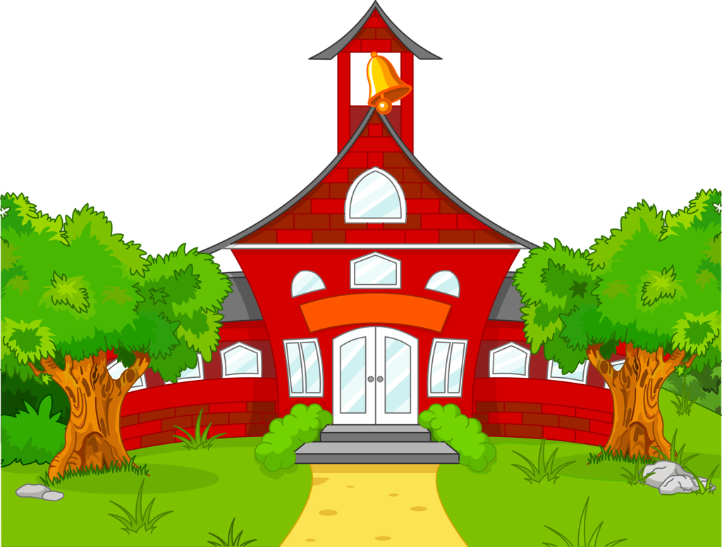
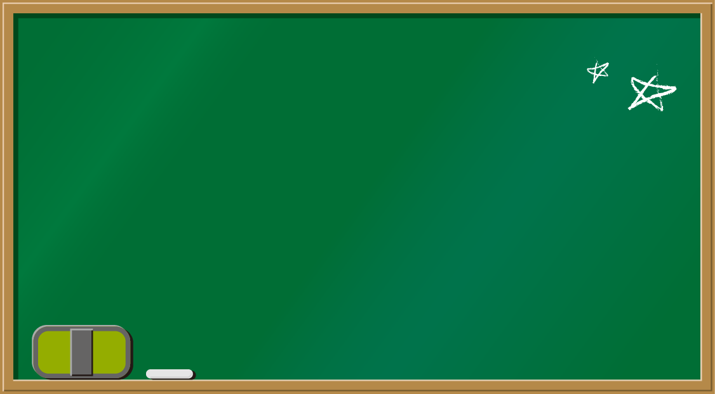
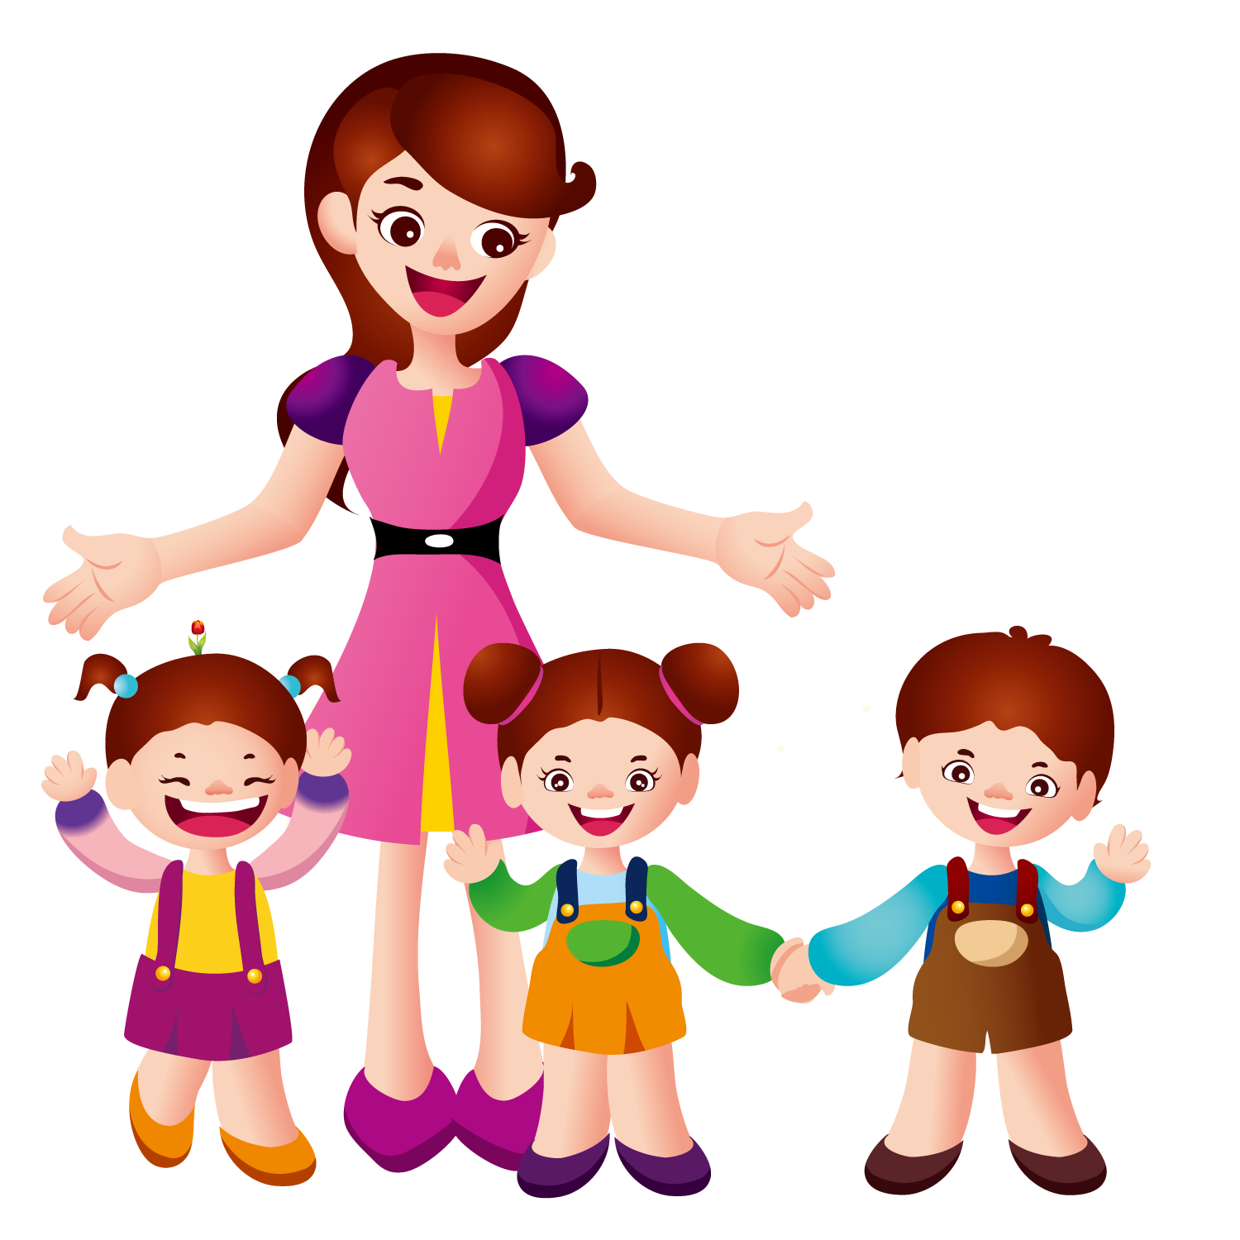
Khi cơ quan tiêu hóa hoạt động bình thường,
số lần đi vệ sinh trong một ngày là từ một đến hai lần tùy thuộc vào số bữa ăn và lượng thức ăn cung cấp vào cơ thể. Nhớ số lần đi vệ sinh trong một ngày ít hơn một lần hoặc nhiều hơn hai lần thì có thể cơ thể của em đang gặp phải những vấn đề về tiêu hóa.

Slide 38
HOẠT ĐỘNG
TIẾP NỐI
SAU BÀI HỌC

Slide 39
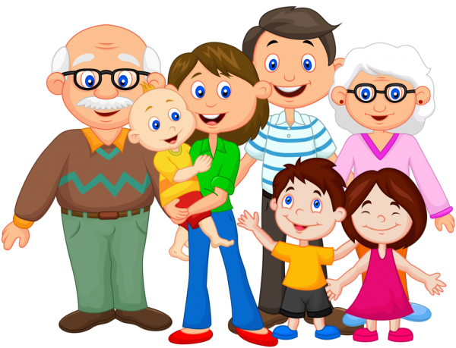
Học sinh về nhà hỏi những người thân trong gia đình về số lần đi vệ sinh trong một ngày từ đó giúp họ biết được cơ quan tiêu hóa của họ đến hoạt động bình thường hay đang gặp phải các vấn đề tiêu hóa.

Slide 40
TẠM BIỆT
và
HẸN GẶP LẠI
TẠM BIỆT
và
HẸN GẶP LẠI

